Slide 1
การรณรงค์เพื่อการขับเคลื่อนสังคม
นวัตกรรมการสื่อสารเพื่อการขับเคลื่อนทางสังคม ( นน.7019)
อาคารนวมินทราธิราช
คณะนิเทศศาสตร์แบะนวัตกรรมการจัดการ
สถาบันบัณฑิตพัฒนบริหารศาสตร์
พรหมมินทร์ กัณธิยะ
ผู้อำนวยการสำนักงานเครือข่ายลดอุบัติเหตุ

Slide 2
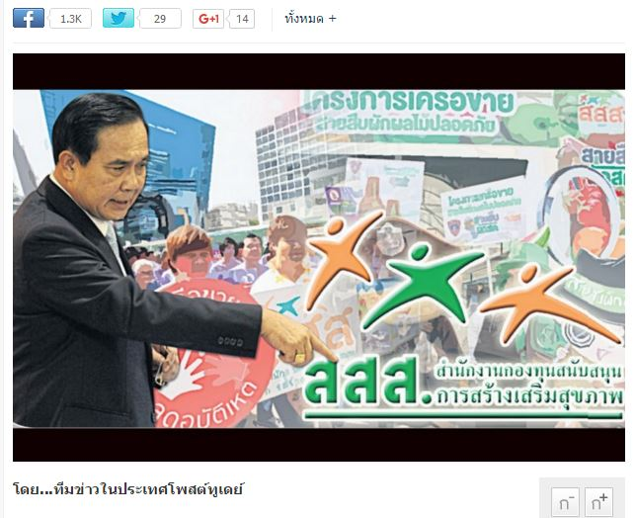
ข้อตกลง
แลกเปลี่ยนประสบการณ์
สื่อสารสองทาง
รับฟังทุกปัญหา
ร่วมหาทางออกโดยใช้ปัญญา
แสวงหาพันธมิตร
ประเทศชาติ ,ประชาชน เป็นที่ตั้ง

Slide 3
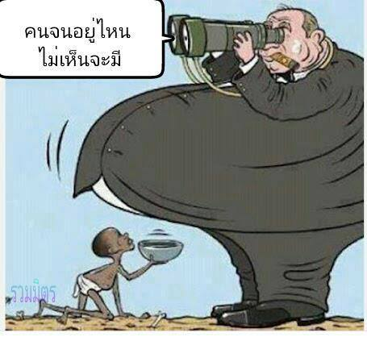
ทำไมต้องขับเคลื่อนสังคม

Slide 4
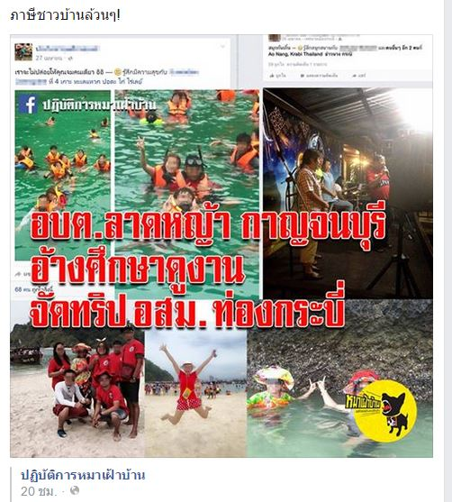

สังคมมีปัญหาจริงหรือ

Slide 5
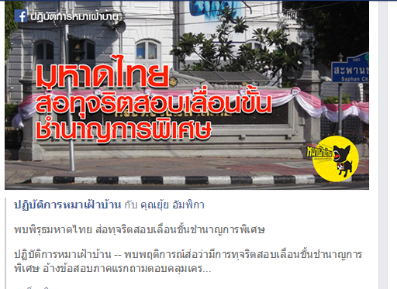
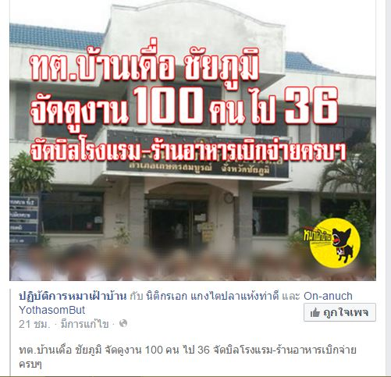
สังคมมีปัญหาจริงหรือ

Slide 6
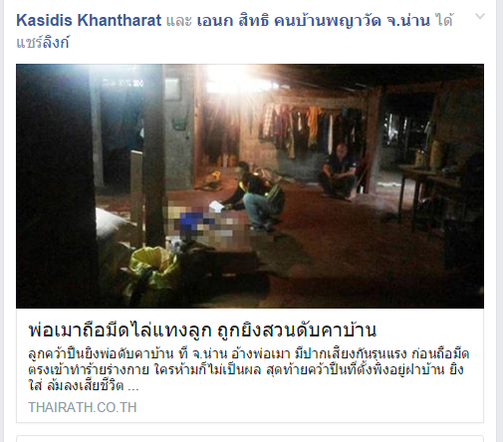
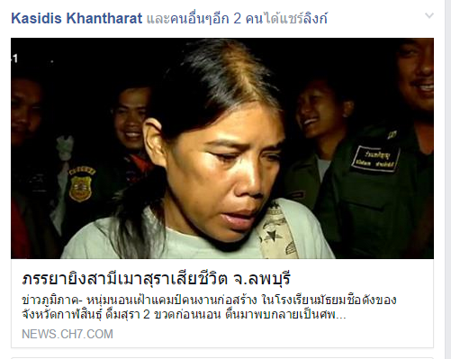
สังคมมีปัญหาจริงหรือ

Slide 7
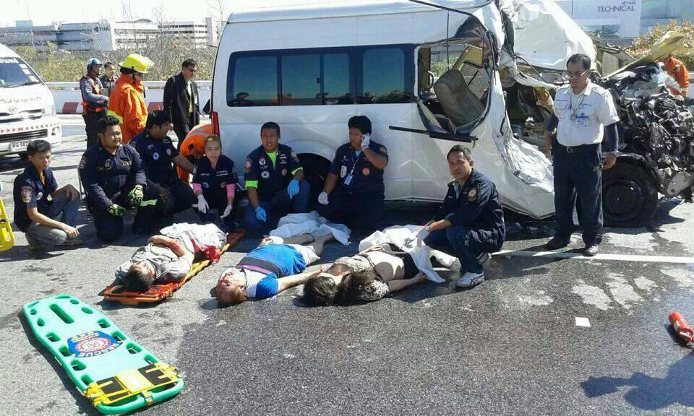
เครื่องมือการขับเคลื่อนสังคม
กฎหมาย
หน่วยงาน , องค์กรรับผิดชอบดูแล
กระแสสังคม ความสนใจ
อื่น ๆ

Slide 8
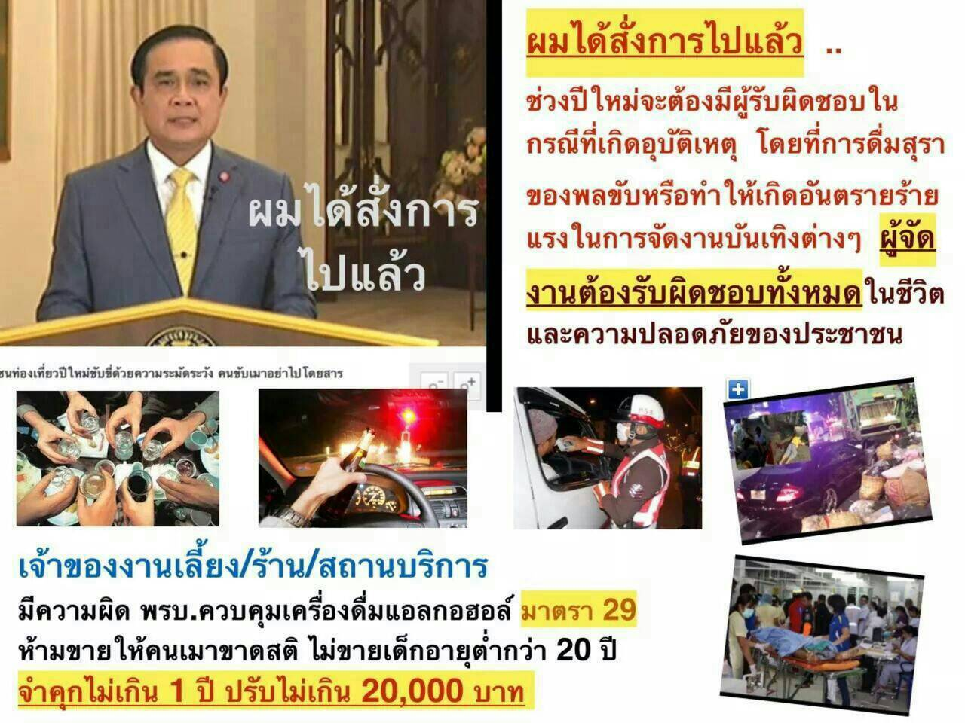
กลไกรัฐ

Slide 9
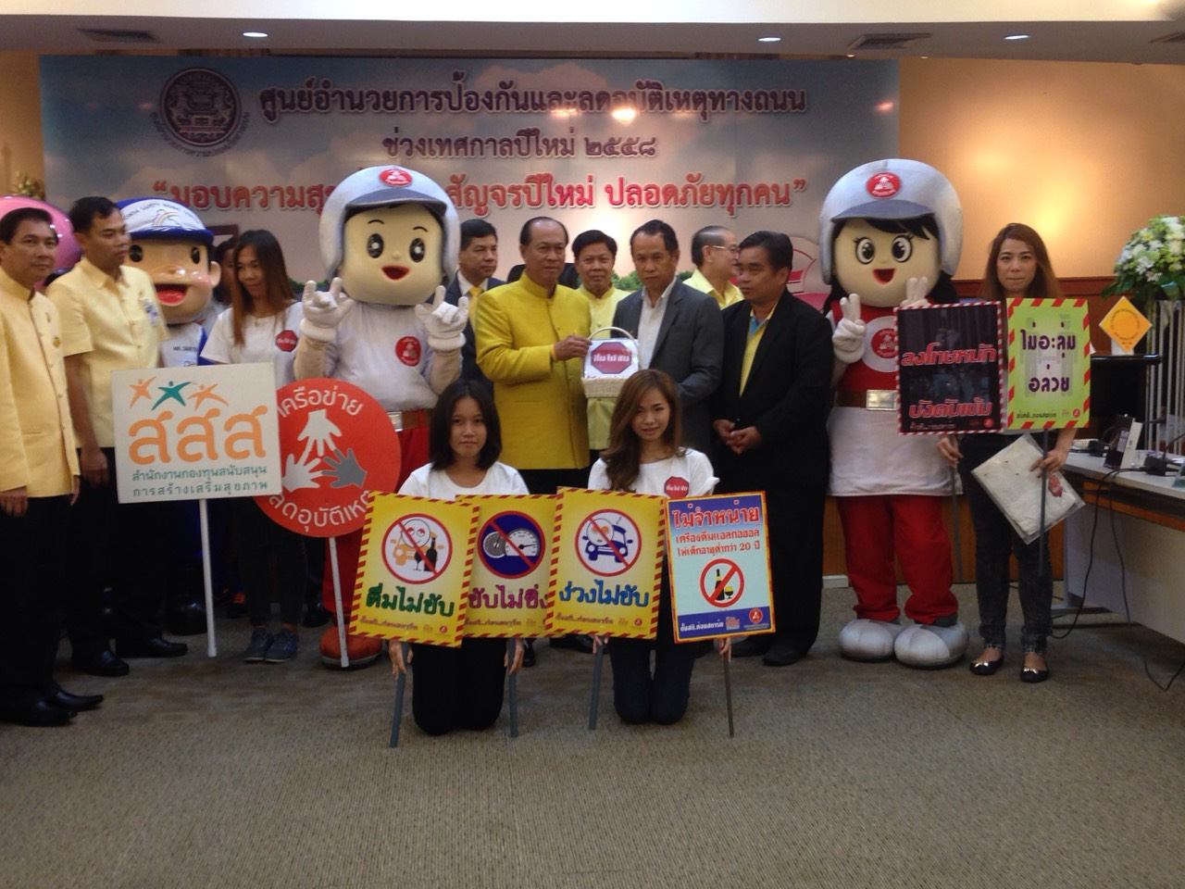
กลไกทางสังคม

Slide 10
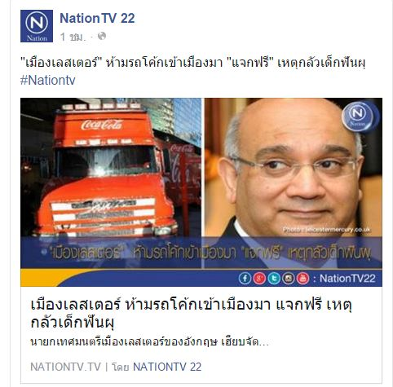
กลไกการเมือง / การปกครอง

Slide 11

การรณรงค์
สร้างกระแส
สร้างการมีส่วนร่วม
สร้างวิธีการ
สร้างข้อเสนอ
สร้างโอกาส
สร้างพันธมิตร
สร้างความรู้

Slide 12
ตัวอย่างกิจกรรมขับเคลื่อนทางสังคม
ด้านสุขภาพ ( Health )
สิ่งแวดล้อม ( Environment)
กฎหมาย ( Policy )
ที่ดิน – ป่าไม้ (Land and Forest )
อาหาร ( Food )
ปัจจัยเสี่ยง ( Risk behavior )
สิทธิ์เสรีภาพ ( Right and Freedom)

Slide 13

เป้าหมายของการรณรงค์
สร้างนโยบาย ( Policy )
สร้างกลไก ( Mechanism )
สร้างมาตรการ ( Operation Function )
สร้างกิจกรรม ( Active Activity )
สร้างความรู้ (knowledge )

Slide 14

การเปลี่ยนแปลงเกิดขึ้นได้อย่างไร
เมื่อเขารู้ = แปลก , ใหม่ , ใหญ่ ,ดัง
เมื่อเขาฟัง = เป็นที่รู้จัก ,มีชื่อเสียง ,ใคร , อะไร
เมื่อเขาสนใจ = ประเด็น , เกาถูกที่คัน , จี้จุด
เมื่อเขาให้โอกาส = เดินเข้ามาหา , ชวนคิด , ชวนคุย ,ต่อยอด

Slide 15

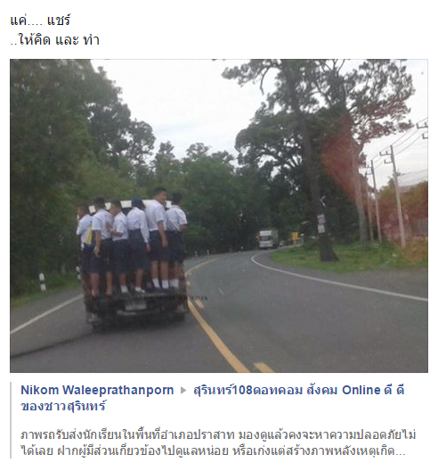
รณรงค์อย่างไรให้เกิดประสิทธิภาพ
สร้างคน ( Leader )
สร้างความรู้ (Knowledge )
สร้างภาคีเครือข่าย ( Network )
สร้างความเข้าใจอย่างต่อเนื่อง ( Communication )

Slide 16
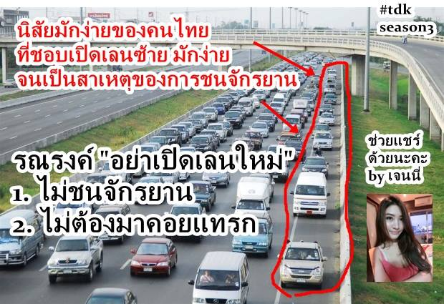
ตัวอย่างเครื่องมือที่ใช้ในการรณรงค์เพื่อการขับเคลื่อนสังคม

